Slide 1
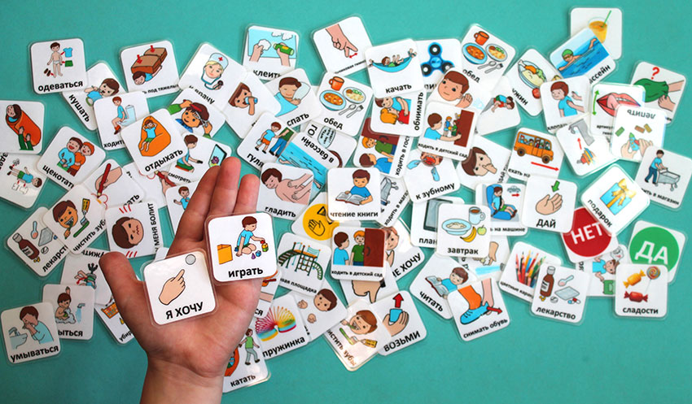
Балама байланыс дегеніміз не?

Slide 2
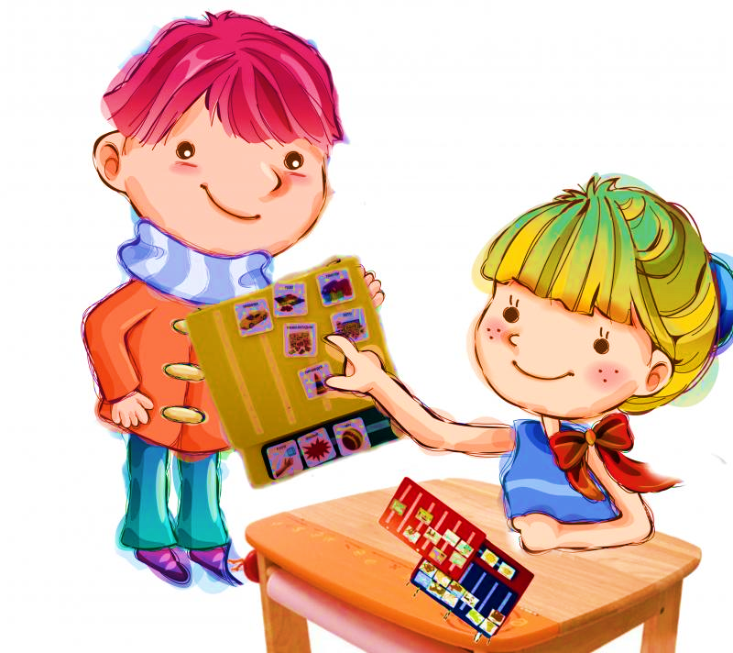
Балама байланыс:
Бұл ауызша сөйлеу өз ойларын, тілектерін, эмоцияларын білдірудің басқа қол жетімді және түсінікті тәсілдерімен ауыстырылатын немесе толықтырылатын қарым-қатынас түрі.

Slide 3
Бақыт-бұл сізді түсінген кезде!
Егер қарым-қатынас процесі қиын болса, онда қосымша байланыс құралдары көмекке келеді, сөйлемейтін баланың қолына оның тілектерін, қажеттіліктерін, сезімдерін білдіруге мүмкіндік беретін құрал, жақындары мен қоғамының естуіне көмектеседі, ал ата — аналар үшін балалардың қажеттіліктерін жақсы түсінудің кілті.

Slide 4
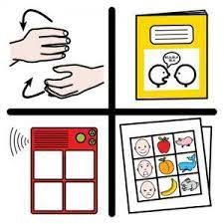
Баламалы (қосымша) коммуникация жүйелері:
1. Ым жүйесі
2. Таңбалар жүйесін пайдалану
3. Жаһандық оқуға үйрету
4. PECS карталарын қолдана отырып байланыс жүйесі

Slide 5
Ауызша емес балаға балама қарым- қатынасты қалай таңдауға болады?
Бұл шешімді мамандар тобы мен сөйлемейтін баланың ата-аналары бірлесіп қабылдаған дұрыс. Ол оның күшті жақтарына негізделуі керек, қолда бар шектеулер мен бала өсетін ортаны ескеруі керек. Әрбір альтернативті байланыс жүйесінің оң, теріс жақтары бар және белгілі бір сипаттамалары бар, бұл бір балаға сәйкес келуі мүмкін және мүлдем басқаларға сәйкес келмеу. Кейбір балалар үшін бұл жақсы болуы мүмкін жүйелердің тіркесімі.

Slide 6
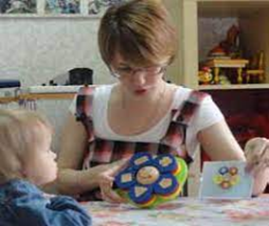
Ымдау тілін моторикаға еліктеу дағдылары бар балалар тез үйренеді, оны қолдану үшін қосымша құралдар қажет емес, ол өте бай, кейбір балалар одан ауызша сөйлеуге оңай ауысады, бірақ қоғамдағы барлық адамдар ымдау тілін түсінбейді және бұл мүмкін болатын байланыстардың санын айтарлықтай шектейді. Байланыс жүйесі кескінін алмастыру (PECS) ақпаратты визуалды өңдеуде жақсы жұмыс істейтін балаларға сәйкес келеді (мысалы, AСБ бар балалар), бұл бәріне түсінікті: құрдастарына да, бөгде адамдарға да, оқу қажеттіліктеріне жақсы бейімделеді, вокалды сөйлеудің дамуын ынталандырады.

Slide 7
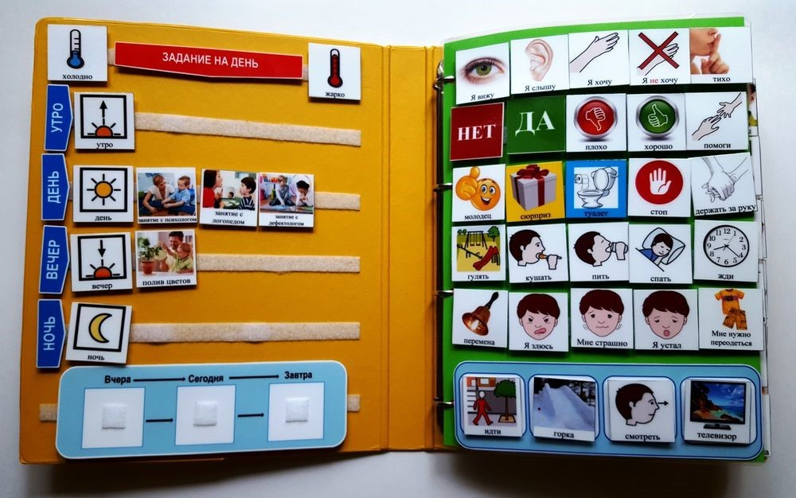
Кейбір ата-аналар вербалды емес кішкентай баланың араласу жоспарына балама қарым-қатынасты қосудан қорқады және оны вокалдық сөйлеудің дамуын кешіктіруі немесе кедергі келтіруі мүмкін деген жалпы қате түсінікпен түсіндіреді,алайда олай емес: Көптеген ғылыми зерттеулердің деректері коммуникативті мәселелерді шешудің құралы ретінде ғана емес, сонымен қатар функционалды сөйлеуді ынталандыру үшін де осындай жүйелердің тиімділігін көрсетті.

